Slide 1
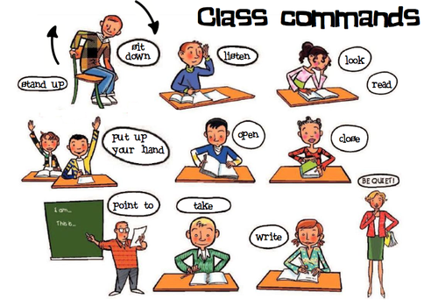
Construire et mettre en œuvre une séquence en langue
Animation pédagogique 2015/2016
Circonscription de Chatou
Sophie Goupil

Slide 2
Sommaire
Présentation de la formation
Objectifs visés
Mieux connaître les textes officiels
La démarche actionnelle
Les caractéristiques d’une séance en langue
Les sites-ressources
L’animation en présentiel

Slide 3
Présentation de la formation
La formation « Construire et mettre en œuvre une séquence en langue » est constituée de :
Une formation à distance (3 heures)
Une formation en présentiel
lundi 30 novembre ou lundi 7 décembre, 17h – 20h
La formation à distance vous est proposée par l’intermédiaire de ce diaporama. Il vous suffira de suivre les indications qui vous seront faites. Une connexion Internet est nécessaire.
Dans cette police, vous trouverez des commentaires, annotations, activités.

Slide 4
Les objectifs
Les objectifs prévus de cette formation sont :
Accompagner les enseignants pour s’approprier les textes officiels et, notamment, la démarche du CECRL
S’approprier la démarche actionnelle
Identifier les caractéristiques d’une séance en langue
Construire collectivement une fiche de préparation-type d’une séance en langue que les enseignants pourront exploiter s’ils le souhaitent
Découvrir des ressources pédagogiques et didactiques
Construire une programmation pour l’école élémentaire des différentes compétences visées (enseignants réunis pour l’animation pédagogique du 30 novembre)
Mettre en lien la programmation construite avec la démarche actionnelle (enseignants réunis pour l’animation pédagogique du 7 décembre)
Ces objectifs seront affinés en fonction de vos besoins. Pour cela, merci de compléter l’edu-sondage suivant : https://edu-sondage.ac-versailles.fr/index.php/196531/lang-fr .

Slide 5
Mieux connaître les textes officiels
L'enseignement des langues à l'école primaire se fonde sur 3 textes :
1. Le Cadre Européen Commun de Référence pour les Langues établi en 2001 par le Conseil de l'Europe pour les 46 états-membres. Il fixe le cadre général, les objectifs poursuivis par le Conseil de l'Europe pour cet enseignement pour les états-membres, les principes et la démarche à adopter. Une échelle des niveaux de compétences est établie. Différentes grilles d'auto-positionnement sont également proposées.
2. Le Socle Commun de Connaissances et de Compétences (loi de 2005). Il s'agit de la compétence 2 du Socle « Pratique d'une langue étrangère ». Le niveau A1 de l'échelle du CECRL est le niveau que tous les élèves doivent atteindre à la fin de l'école primaire.
3. Les programmes d'enseignement des langues vivantes (BOEN n°8 du 30VIII2007). Les programmes de 2008 pour l'école primaire s'y réfèrent et y renvoient explicitement. Les contenus linguistiques sont prévus pour chacune des activités langagières.
Activité : lire ces documents (ils ont été joints avec ce diaporama).

Slide 6
La démarche actionnelle
« L’apprenant d’une langue est considéré comme un acteur social ayant à accomplir des tâches (langagières et autres) dans des circonstances et un environnement donné… Il y a tâche dans la mesure où l’action est le fait d’un (ou plusieurs) sujet(s) mobilisant stratégiquement des compétences pour parvenir à un résultat déterminé. » (CECRL, p.15)
Pour l’école élémentaire, il s’agit donc de donner sens à l’apprentissage en plaçant les élèves dans un court projet nécessitant l’usage de formulations langagières.
Activité : Le fichier intitulé « Tâches et trames séquences » présente 5 trames-séquences. Associez chacune de ces trames aux tâches finales suivantes :
1. Créer un roman-photo pour présenter une semaine d'école aux parents, à des correspondants ...
2. Organiser un concours de recettes anglo-saxonnes pour une occasion particulière (projet avec une autre classe, rencontre avec les parents, fête de l'école...)
3. Créer un jeu de « Who's who ? » pour un autre groupe d'élèves
4. Présenter un conte pour des élèves d'une autre classe
5. Créer le plan interactif d'une ville pour la présenter à des correspondants ou à d'autres classes...

Slide 7
Pause « récréative »
SI vous avez envie de tester vos compétences, ouvrez les livres numériques, écoutez, comprenez et répondez !
http://www.langues92.ac-versailles.fr/didapages/banoffee/Banoffee/
http://www.langues92.ac-versailles.fr/didapages/Xmas_cake/
http://www.langues92.ac-versailles.fr/didapages/I_am_from/
http://www.langues92.ac-versailles.fr/didapages/Living_in_Oklahoma/
http://www.langues92.ac-versailles.fr/didapages/canadafrance1/
http://www.langues92.ac-versailles.fr/didapages/On_pubs/
http://www.langues92.ac-versailles.fr/didapages/Declan/
Vous n’êtes pas tenu(e) d’écouter
et répondre à tous ces quizzs.

Slide 8
Les caractéristiques d’une séance en LV
Durant notre temps de formation en présentiel, nous élaborerons une fiche de préparation-type d’une séance en langue.
Activité : envoyer à mon adresse (sophie.goupil@ac-versailles.fr) une fiche de préparation vierge qui vous semble judicieuse pour l’enseignement des langues. Cette fiche peut être celle que vous utilisez en classe ou une fiche que vous découvrez lors de recherches (Internet ou autres) et qui vous semble pertinente.

Slide 9
Les sites-ressources
Voici différents liens vers des sites RICHES et PERTINENTS. De nombreux outils existent (progressions, fiches de séquence, idées innovantes, …). Ne ré-inventons pas ce qui existe déjà !
Activité : lisez, fouillez, découvrez ces sites.
http://eduscol.education.fr/langues-vivantes/
http://www.primlangues.education.fr/
http://www.langues.ac-versailles.fr/
http://ac-versailles.fr/public/jcms/djv_83281/langues-vivantes
http://learnenglishkids.britishcouncil.org/en
Lors de notre animation en présentiel, j’apporterai des ouvrages, méthodes, jeux, albums pouvant être utilisés en classe.

Slide 10
Les sites-ressources
https://www.youtube.com/watch?feature=player_detailpage&v=SeYO8mGEels
Présentation de la méthode Ghosty
http://www.hopin.magnard.fr/
Présentation de la méthode Hop in !
http://www.attica.fr/#
Site de ressources en anglais

Slide 11
L’animation en présentiel
Voici le plan prévisionnel de notre animation en présentiel :
Présentation de la visio-conférence : nous serons accueillis par Mme Martaud, enseignante, dans sa salle de classe de l’école Buisson, qui participe au dispositif visio-conférence. Merci à elle !
Les caractéristiques d’une séance en langue : échanges autour des fiches de préparation transmises.
Séance du 30 novembre : Réalisation d’une programmation pour l’école primaire : vous serez réunis par groupe scolaire pour construire une programmation sur une compétence en particulier. Merci d’apporter les outils et documents qui pourraient vous aider.
Séance du 7 décembre : A partir des programmations réalisés lors de la séance du 30 novembre, mise en lien des compétences avec des tâches finales (démarche actionnelle). Merci de lire les programmations qui vous seront envoyées entre le 30 novembre et le 7 décembre.
Présentation de matériel pédagogique et didactique
Merci aux enseignants qui le peuvent d’apporter un ordinateur portable. Cela nous permettra de formaliser les programmations durant la séance (et non, seuls, a posteriori !).

Slide 12
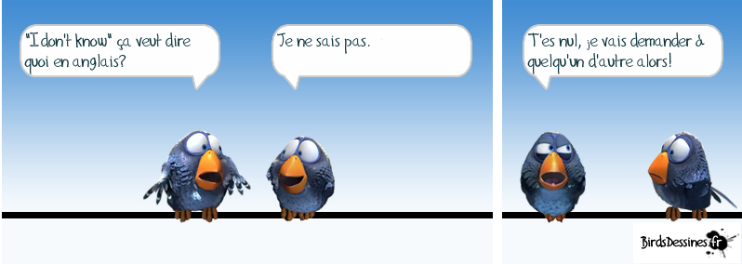
Rendez-vous pour l’animation en présentiel !
Merci pour votre investissement !
Sophie Goupil

